Slide 1
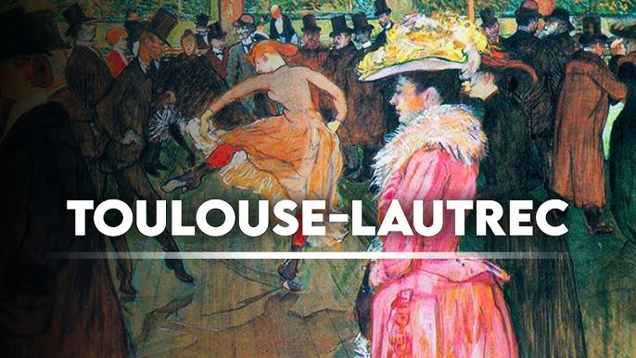



HENRI
de
Clic Manuel

Slide 2


Slide 3

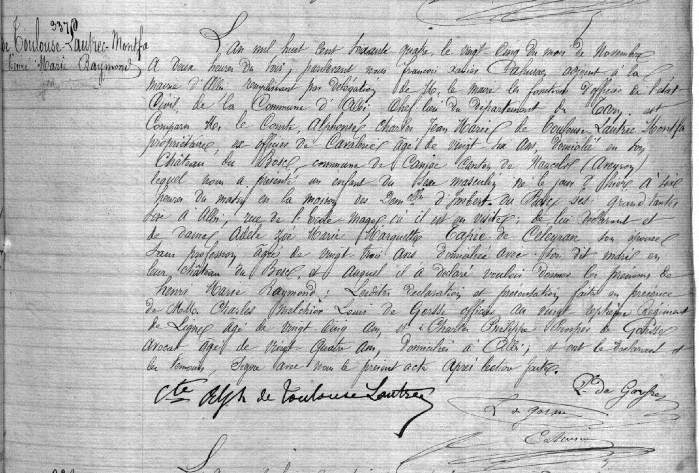
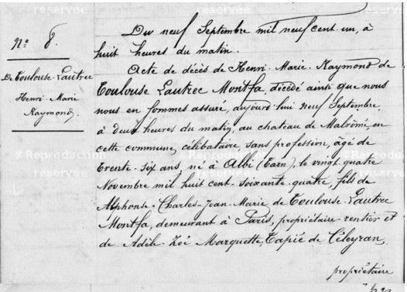
Acte de Naissance d’Henri de Toulouse-Lautrec (25/11/1864)
Acte de Décès d’Henri de Toulouse-Lautrec(09/09/1901)

Slide 4
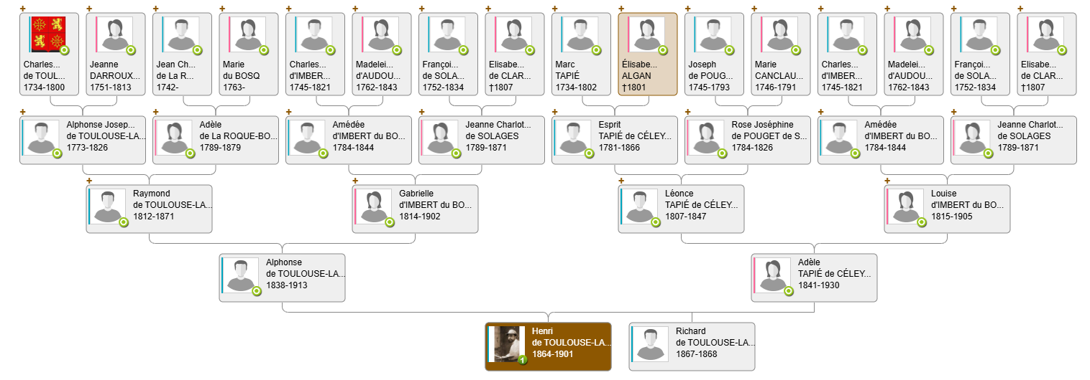
Henri de Toulouse-Lautrec est né dans l'une des plus vieilles familles de France, descendant en effet en droite ligne des comtes de Toulouse, qui furent jusqu'au XIIIe siècle parmi les plus puissants féodaux du royaume. Cependant, cette branche cadette, malgré son nom illustre, ne vit que comme une famille aisée de l'aristocratie de province. il grandit au château Malromé.
Au XIXe siècle, les mariages dans la noblesse se faisaient couramment entre cousins afin d'éviter la division des patrimoines et l'amoindrissement de la fortune. Ce fut le cas des parents d'Henri, Alphonse de Toulouse-Lautrec-Monfa (1838-1913) et Adèle Tapié de Celeyran(1841-1930), qui étaient cousins au premier degré. Henri était l'aîné , quatre ans plus tard naquit son frère Richard-Constantine, qui mourut un an après.

Slide 5
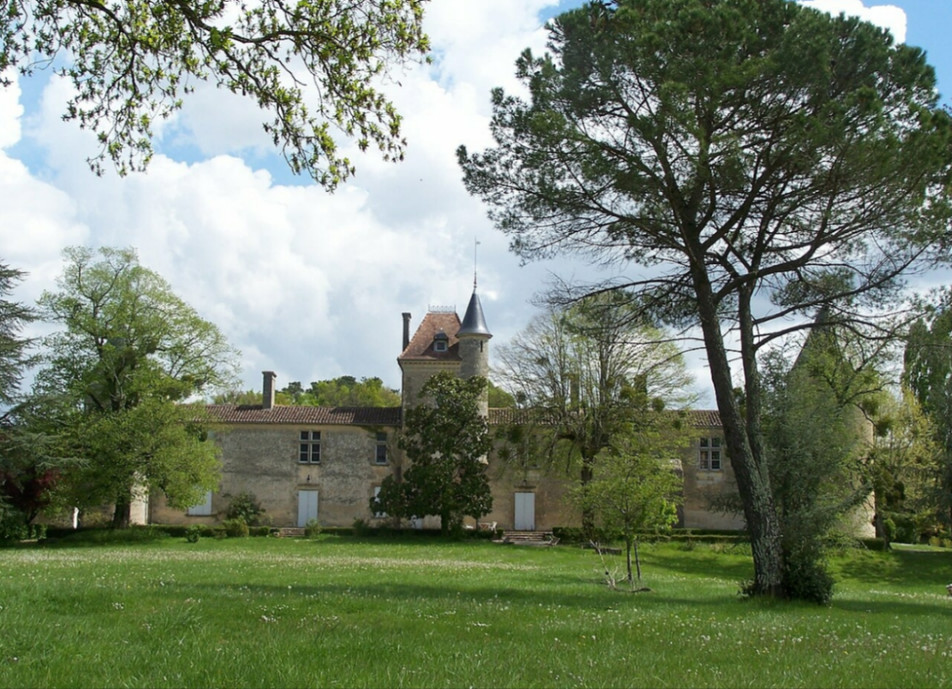
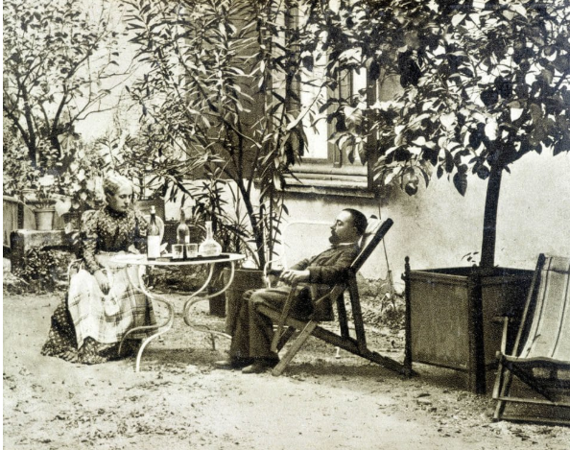
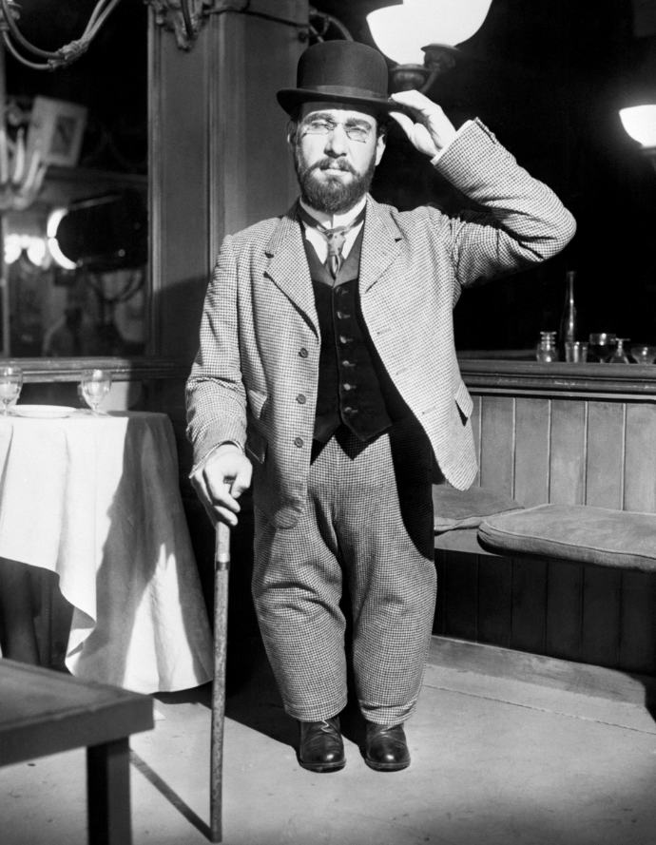
Château de Malromé, 33490 Saint-André-du-Bois
Toulouse Lautrec avec sa mère, au Château de Malromé, 1897
L'incompatibilité d'humeur entre les deux époux entraîna leur séparation en 1861 et Henri resta sous la garde de sa mère. Il eut une enfance heureuse jusqu'au moment où, par suite de la consanguinité de ses parents, débuta en 1874 une maladie qui affectait le développement des os, la pycnodysostose . Ses os étaient fragiles et entre mai 1878 et août 1879, il souffrit d'une fracture au fémur à chaque jambe, la gauche puis la droite, qui l'empêchèrent de grandir davantage et ne lui permirent qu'une taille d'1,52 m. On essaya de le guérir au moyen de décharges électriques et en lui plaçant à chaque pied une grande quantité de plomb.

Slide 6
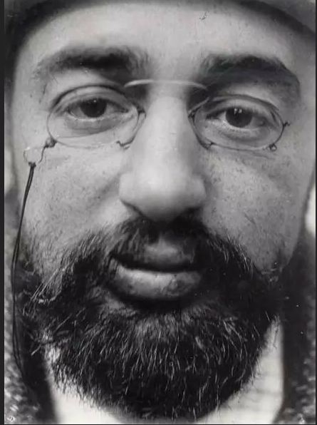
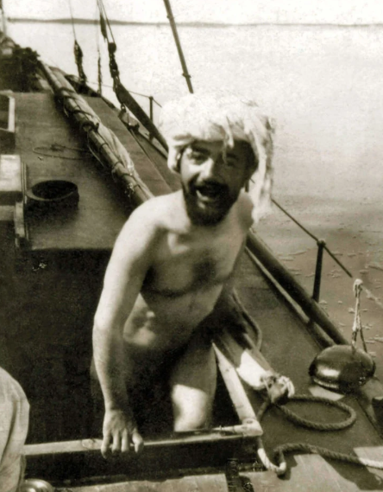
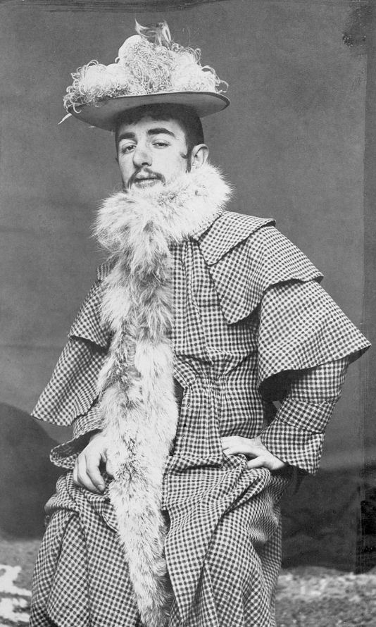
Son tronc était d'une taille normale mais sa tête avait des lèvres et un nez épais. Il bavait et zézayait en parlant. Des yeux noirs achevaient d'en faire un nabot grotesque. Il en jouait, faisait le provocateur dans les salons., ou encore, entièrement nu, coiffé d’un turban sur le pont d’un bateau.
ou avec le boa de Jane Avril (dit « mélinite »), tout en étant très conscient du malaise que son exhibitionnisme suscitait.

Slide 7
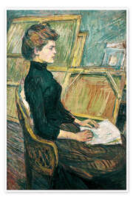
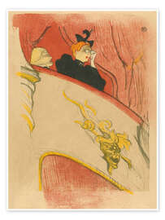

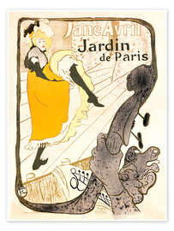
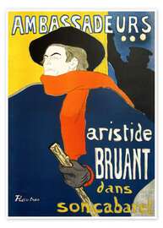
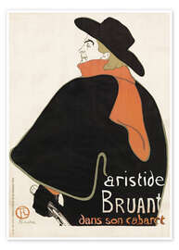
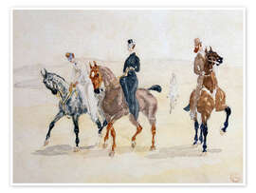
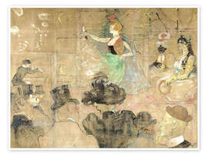
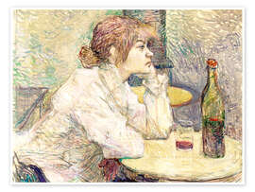
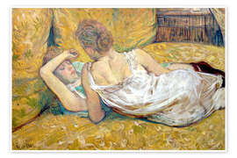
Incapable de participer aux activités qu’un corps normal aurait permises, Toulouse-Lautrec vécut pour son art. Il devint un peintre du postimpressionnisme, un illustrateur de l’Art nouveau et un remarquable lithographiste , il a croqué le mode de vie de la Bohème parisienne à la fin du XIXe siècle. Au milieu des années 1890, il a contribué par des illustrations au magasin humoristique Le Rire.

Slide 8
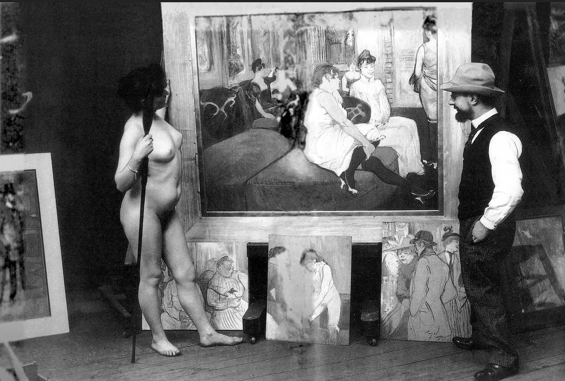
Toulouse-Lautrec donnait des cours de peinture, et il encouragea les efforts de Suzanne Valadon, un de ses modèles qui fut probablement sa maîtresse.

Slide 9
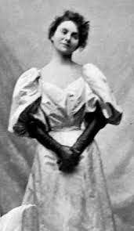
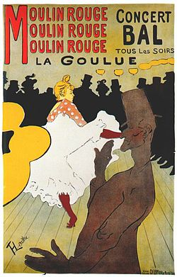
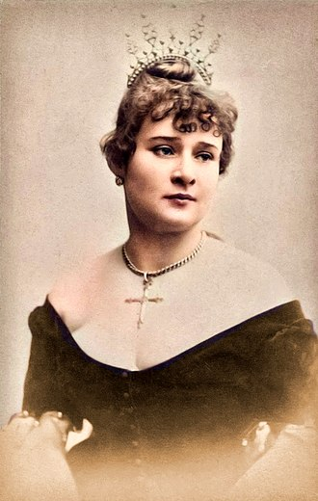
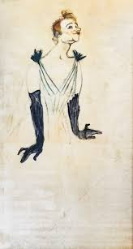
On le considérait comme « l’âme de Montmartre », le quartier parisien où il habitait. Ses peintures dépeignent la vie au Moulin Rouge et dans d’autres cabarets et théâtres montmartrois ou parisiens, ainsi que dans les maisons closes qu’il fréquentait (et où peut-être il contracta la syphilis). Deux des femmes bien connues qu’il a représentées étaient la chanteuse Yvette Guilbert, et Louise Weber, plus connue comme La Goulue, danseuse excentrique qui créa le « cancan ».
La Goulue en 1885
Yvette Guilbert
La célèbre affiche de Toulouse-Lautrec pour le bal du Moulin-Rouge : le peintre représente la Goulue, éclatante avec ses cheveux jaunes réunis en chignon haut, son caraco rouge à pois blancs, dansant[
Séduit par le personnage d’Yvette Guilbert (1864-1944), Lautrec représente la "diseuse" sur plusieurs œuvres. C’est à l’Eden-Concert où elle débute en 1889 qu’elle invente sa silhouette, longue et mince, gainée de soie verte, les bras gantés de noir, accessoire dont Lautrec fera un symbole.

Slide 10
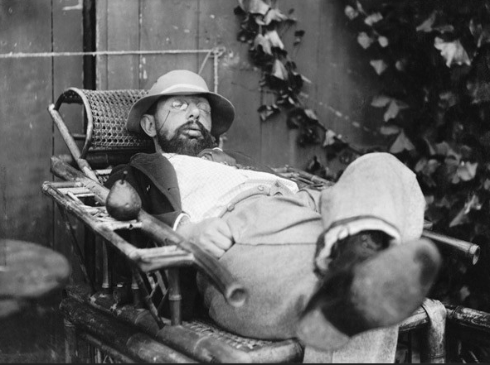
Henri s’enivre à en tomber malade, d’une absinthe qu’il coupe volontiers au cognac et transporte dans une canne creuse pour n’être jamais à sec. L’alcoolisme et la syphilis associés à sa santé fragile devaient le conduire à une mort prématurée, à 36 ans, à la suite d’une crise d’apoplexie et d’une lente agonie.
À sa dernière heure, le 9 septembre 1901, son père, qui avait quitté le domicile familial à sa petite enfance, vient au chevet de son fils.
Ce dernier ironise dans un ultime sursaut, selon les mots rapportés par Thadée Natanson : « Je savais, papa, que vous ne manqueriez pas l’hallali. » Puis, voyant son père chasser une mouche sur son lit de mort, Toulouse-Lautrec de pester : « Ah, le vieux con ! ».

Slide 11
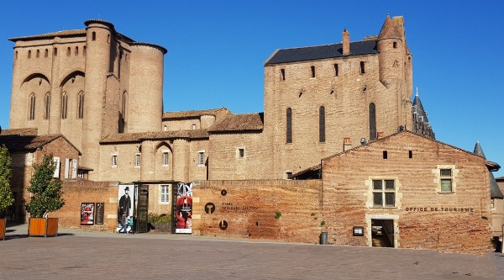
Après la mort de Toulouse-Lautrec, sa mère ainsi que Maurice Joyant, son marchand de tableaux, voulurent mettre en valeur son œuvre, la comtesse de Toulouse-Lautrec donna les fonds pour qu’un musée fût construit à Albi, ville où naquit l'artiste.
Palais de la Berbie, ancien château urbain des évêques d’Albi, abrite le musée Toulouse-Lautrec,

Slide 12
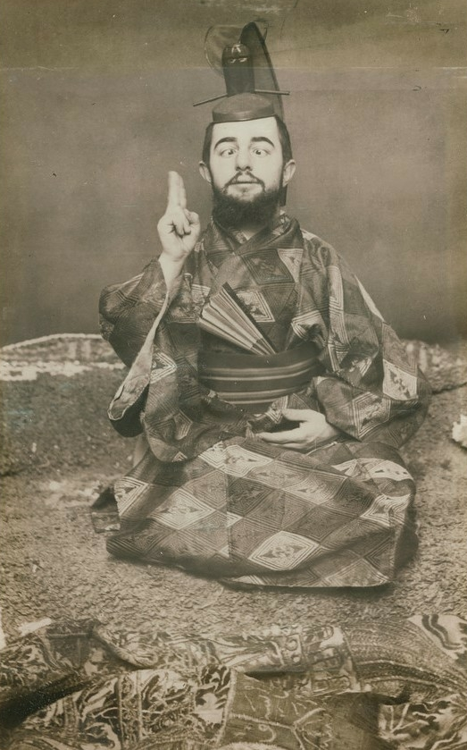
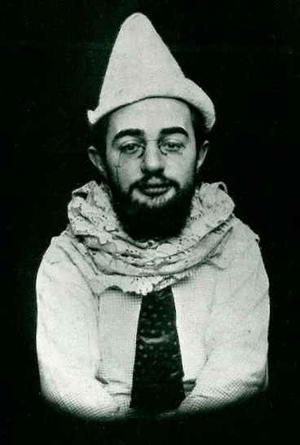
On dit que Toulouse-Lautrec est un artiste génial dont les remarquables capacités d’observation se sont accompagnées d’une sympathie profonde envers l’humanité. Il n’a jamais laissé voir quelque regret que ce fût en raison de sa difformité. Il vécut sa vie pleinement, se fit de nombreux amis et fut toujours accepté malgré sa taille étriquée.
« On ne peut pas tout miser sur le physique… » Cette réplique culte de notre regretté Michel Blanc, Toulouse-Lautrec aurait pu l’inventer avant le célèbre skieur amateur. Avec ses membres disproportionnellement petits et son zézaiement, le peintre n’a rien d’un jeune premier. Mais plutôt que de s’en plaindre, il se tourne lui-même en dérision. Ainsi pose-t-il amusé dans des clichés souriants, où on le voit tantôt travesti en empereur du Japon, où photographié nu sur la plage de Trouville-sur-Mer en enfant de chœur barbu.

Slide 13


Commentaires et images du NET:

